Slide 1
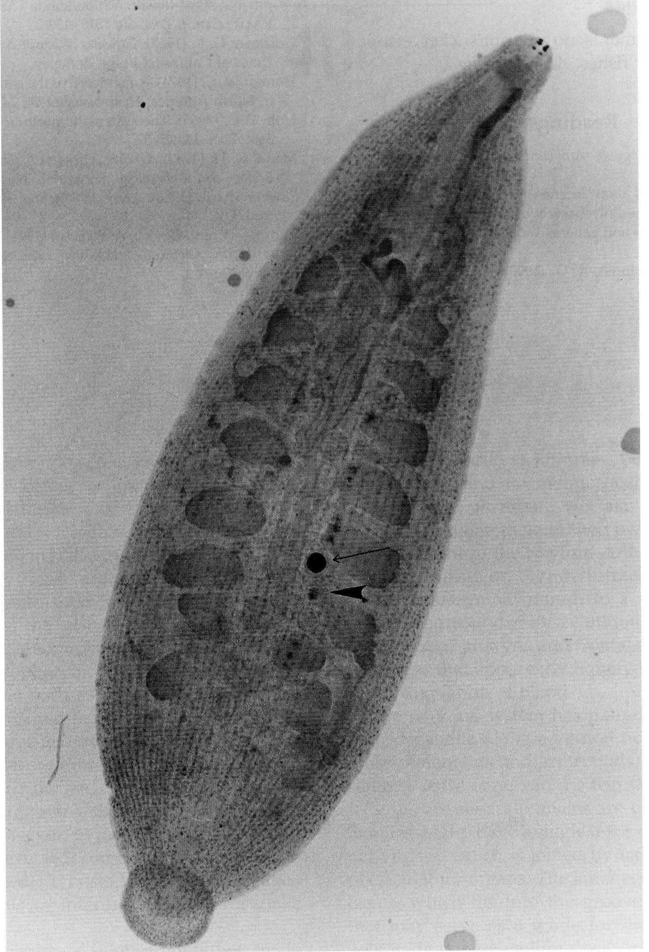
Pijavky - Hirudinea

Slide 2
Hirudinea – pijavky - morfologie
Kmen Annelida – Hirudinea - pijavky – jméno podle vnějších článků – anulli – korespondujících více méně s vnitřní segmentací
Známo asi 300druhů – cca ¾ temporární paraziti, vyjimečně permanentní, ostatní jako predátoři
Dorsoventrálně zploštělé, méně než 1 cm, většina 3-10cm, max. 30cm
Tělo vnitřně členěno na 33 segmentů, povrchová pseudosegmentace (2 až 14 anulli),
tělo kryto flexibilní kutikulou – kolageny, skleroproteiny a polysacharidy – obměna svlékáním
Ústní přísavka a posteriorní acetabulum – přichycovací orgány
Tělní dutina coelom - parenchym – chromatofory – pigmentová tělíska
coelom redukovaný – tvoří dutinky – tekutina – vnitřek těla vyplněn mezodermálním parenchymem
Kožně-svalový vak – maximální kontraktilita těla

Slide 3
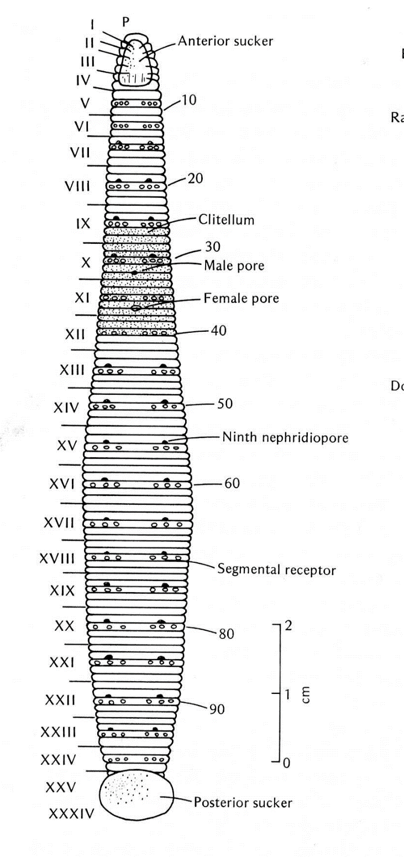
Pijavka – vnější morfologie
Přední přísavka
Opasek – clitellum
Samčí porus
Samičí porus
Nefridioporus
Receptor
Posterioní přísavka - acetabulum

Slide 4
Pijavky – morfologie II
Centrální nervový systém – nadjícnové ganglium (mozek) – žebříčková soustava – konektivy, komisury
Pijavky nemají oběhovou a respirační soustavu
Trávicí soustava – ústní otvor – UP – svalnatý hltan (sací aparát) – jícen (slinné žlázy)
Žaludek - párovité diverticulum – zásobárna přijaté potravy
Střevo – četné slepé výběžky
Vylučovací soustava – párovité metanefridie (10 až 17 články)
Hermafroditi - rozmnožování – opasek (clitellum) – produkce sekretů – kokony
K páření dochází pomocí penisu, většinou jsou oviparní
vývoj přímý, bez larválních stádií – (ostatní annelida mají larvu trochoforu)
Mladé pijavky se líhnou z vajíček – tato jsou v kokonech (1-200)
Ektoparaziti studenokrevních a teplokrevních obratlovců pozitivní rheotaxe ču chemotaxe
Krevsající druhy – antikoagulační enzym hirudin
Klasifikace a fylogeneze – stále diskuse – příbuznost k ploštěncům (Lophotrochozoa)

Slide 5
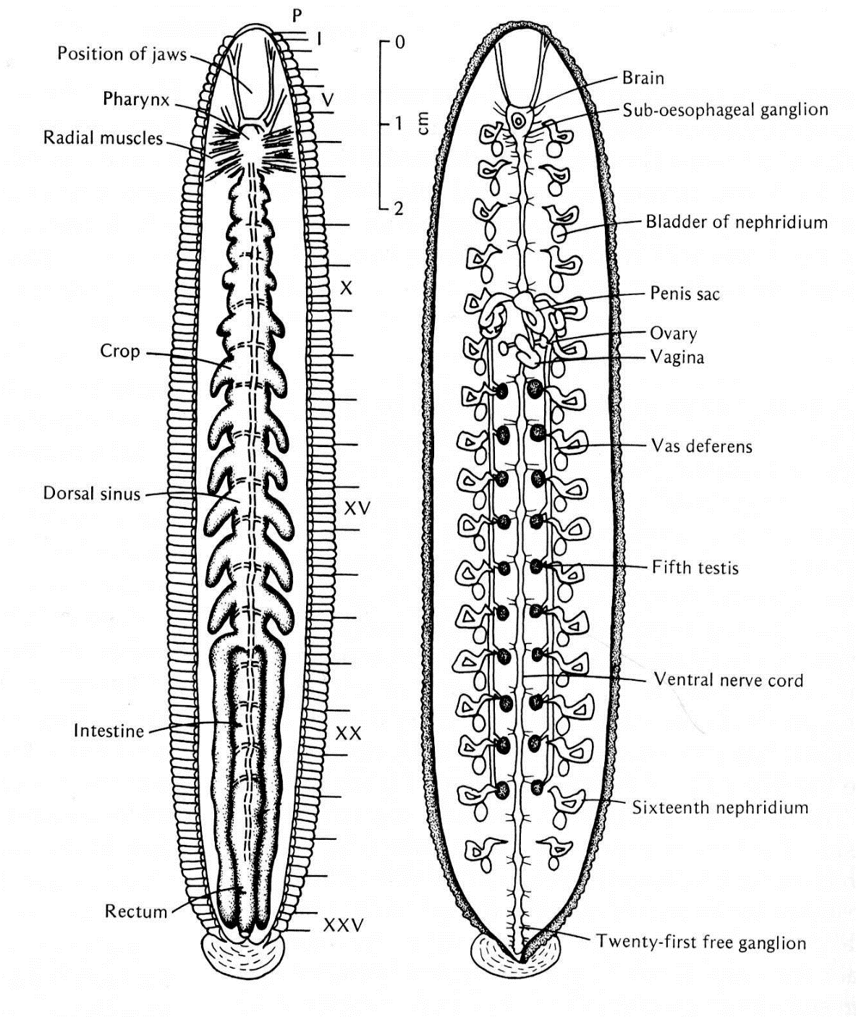
Pijavka- vnitřní morfologie
Čelisti
Hltan
Radiální svalovina
Divertikulum
Dorsální sinus
Střevo
Konečník
Mozek
Podjícnové ganglium
Měchýřek nefridie
Váček penisu
Vaječník
Vagina
Vas deferens
Testes
Ventrální nervová páska
25. volné nervové ganglium

Slide 6
Pijavky - systematika
Kmen: Annelida
Třída: Polychaeta – většinou volně žijící
Třída: Myzostomida – paraziti Crinoidea
Třída: Clitellata
  Podtřída: Oligochaeta – většinou voně žijící
  Podřída: Hirudinea – zahrnují parazitické zástupce
    Řád: Acanthobdellida
    Řád: Rhynchobdellida
    Řád: Gnathobdellida – Hirudo medicinalis (17cm)
    Řád: Pharyngobdellida

Slide 7
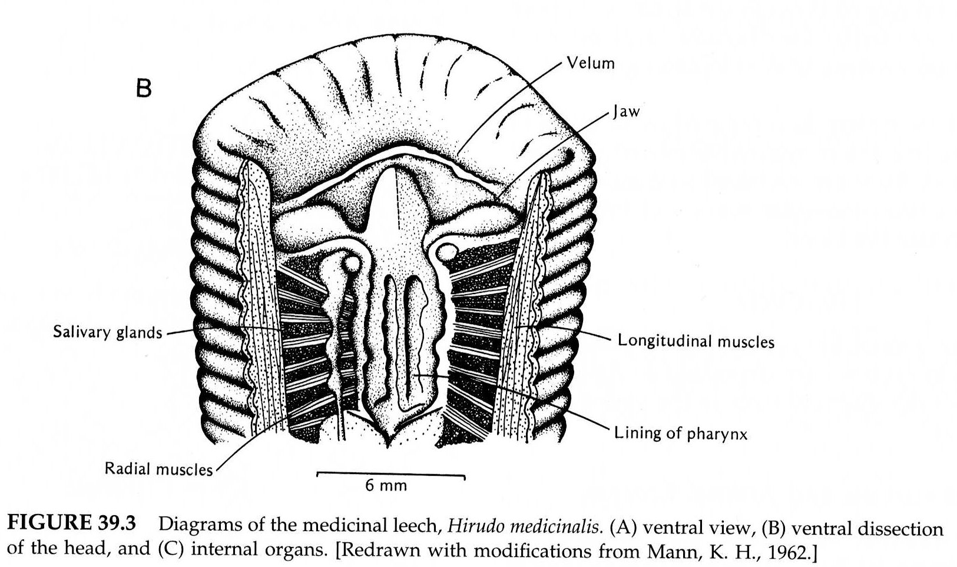
Pijavka lékařská – detail předního konce těla

Slide 9
Pentastomida

Slide 10
Pentastomida - jazyčnatky
Endoparaziti respiračního traktu obratlovců
Cca 100 druhů – paraziti hadů, krokodýlů
Pentastome – pět úst – 4 prohlubně + jeden ústní skutečný otvor
Pentastomida = Linguatulida
Evolučně mimořádné zajímavá skupina parazitů
Nemají oběhovou, exkreční soustavu a respirační soustavu
Podobnost s kroužkovci a členovci
Tělní pokryv - chitinová kutikula - členovci
Žíhaná svalovina jako u členovců
Vývoj (sekvence larev) podobný jako u korýšů

Slide 11
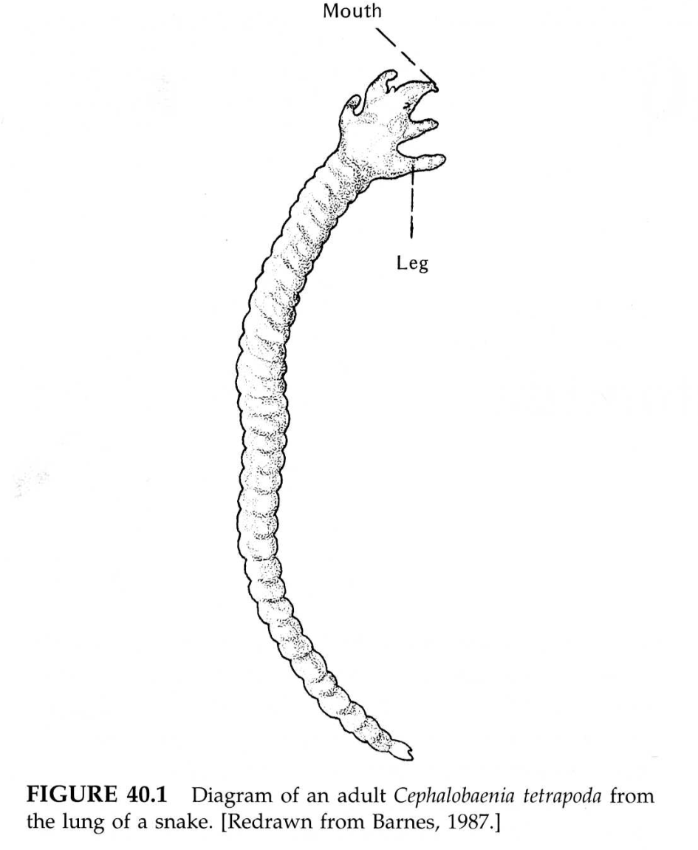
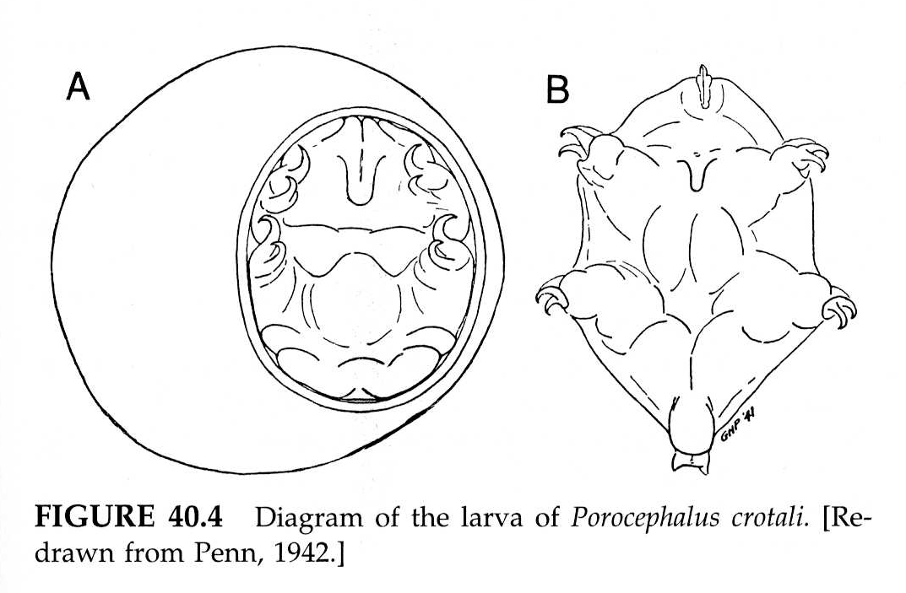
Pentastomida - morfologie
Dospělý parazit z plic hada
Larvální stádium P. crotali

Slide 12
Pentastomida - morfologie
Zažívací soustava – ústa – přímé střevo – konečník
Ústa jsou lemována chitinozním kruhem zvaným cadrus – hltan svalnatý – hlavové žlázy - antikoagulační sekret
Nervová soustava – břišní nervová páska jako u kroužkovců a členovců – smyslové orgány na tegumentu
Oddělené pohlaví – gonochoristi- samci menší než samice – vnitřní oplození – vajíčka odchází s nosními nebo ústními sekrety hostitele – polknutí
Z vajíček se líhne larva s čtyřmi háčkovitými přívěsky
Primární larvy se několikrát svlékají – nymfy
Infekční nymfy v mezihostiteli – ingesce do definitivního hostitele
Vývoj probíhá s metamorfozóu – fakultativní nebo obligatorní střídání hostitelů
Podle druhů – Mzh – členovci nebo obratlovci
Dospělci žijí v plicích nebo dýchací soustavě suchozemských dravě se živících obratlovců – živí se krví; pokud žijí v systému nosohltanu – živí se slizem

Slide 13
Pentastomida – rozšíření a význam
Dospělci parazitují v plicích obratlovců – hadi, krokodýli – Mzh – savci včetně opic a člověka
Celosvětově v tropech a subtropech (Porocephalus)
Působí tzv. syndrom halzoun nebo marrara – Linguatula serrata – střední východ, Turecko, Řecko, Maroko, India, Sudán
Problémy cca hodinu po polknutí syrových jater nebo lymfatických uzlin ovcí a koz – dýchací problémy – pozdější komplikace – faciální paralýza a bakteriální abscesy v hrdle
Zdroj infekce - lidová jídla ze plic, jater, žaludků zviřat (ovce, kozy, osli, velbloudi,

Slide 14
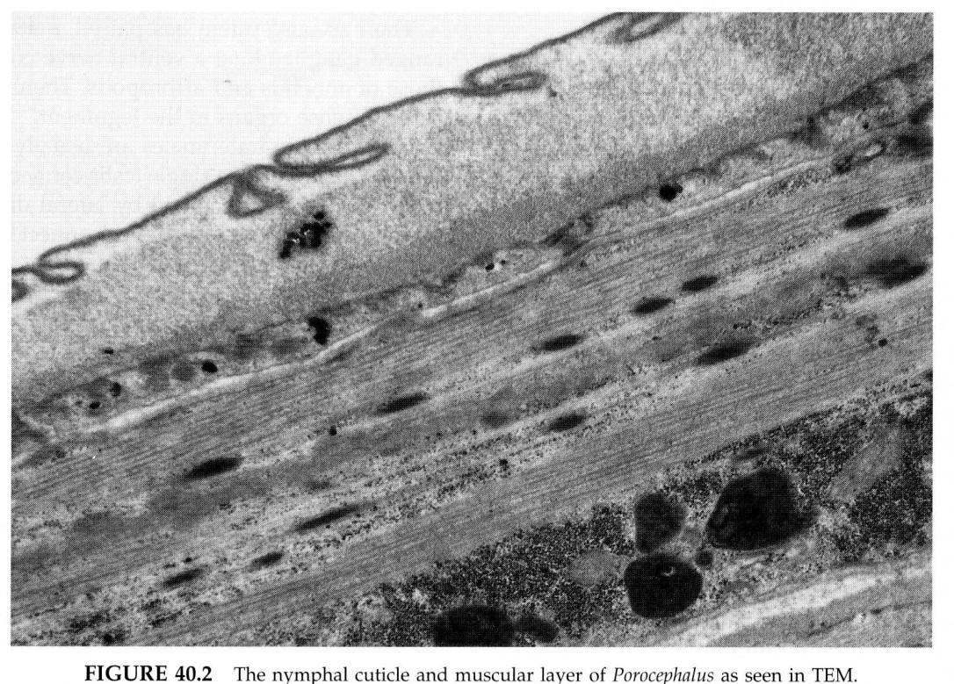
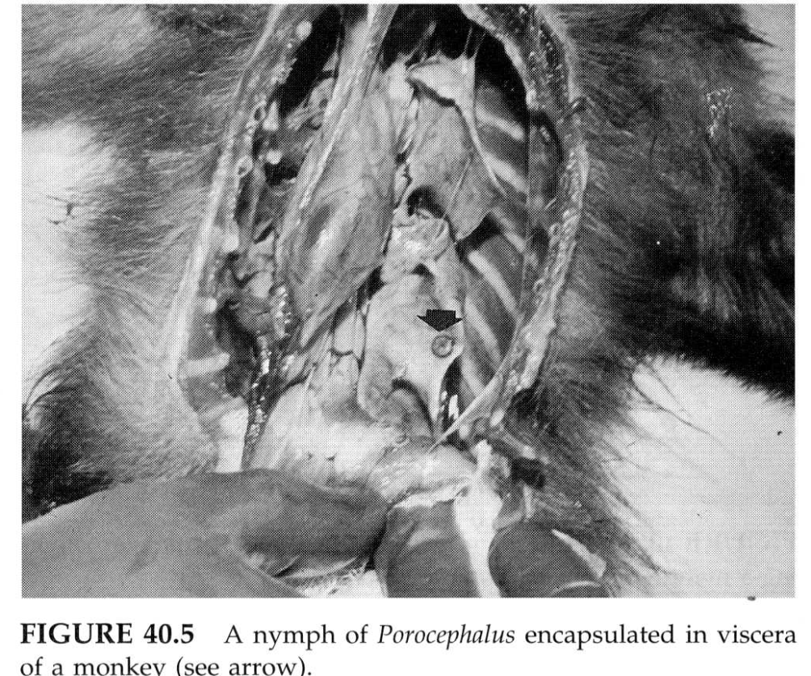
Pentastomida - kutikula a svalovina

Slide 15
Pentastomida - systematika
Kmen: Pentastomida
  Řád: Cephalobaenida
    Čeleď: Cephalobaenidae
      Rod: Raillietiella – Raillietiella frenatus
  Řád: Porocephalida
    Čeleď Porocephalodae
      Rod: Porocephalus – Porocephalus crotali
    Čeleď: Linguatulidae
      Rod: Linguatula – Linguatula serrata

Slide 16
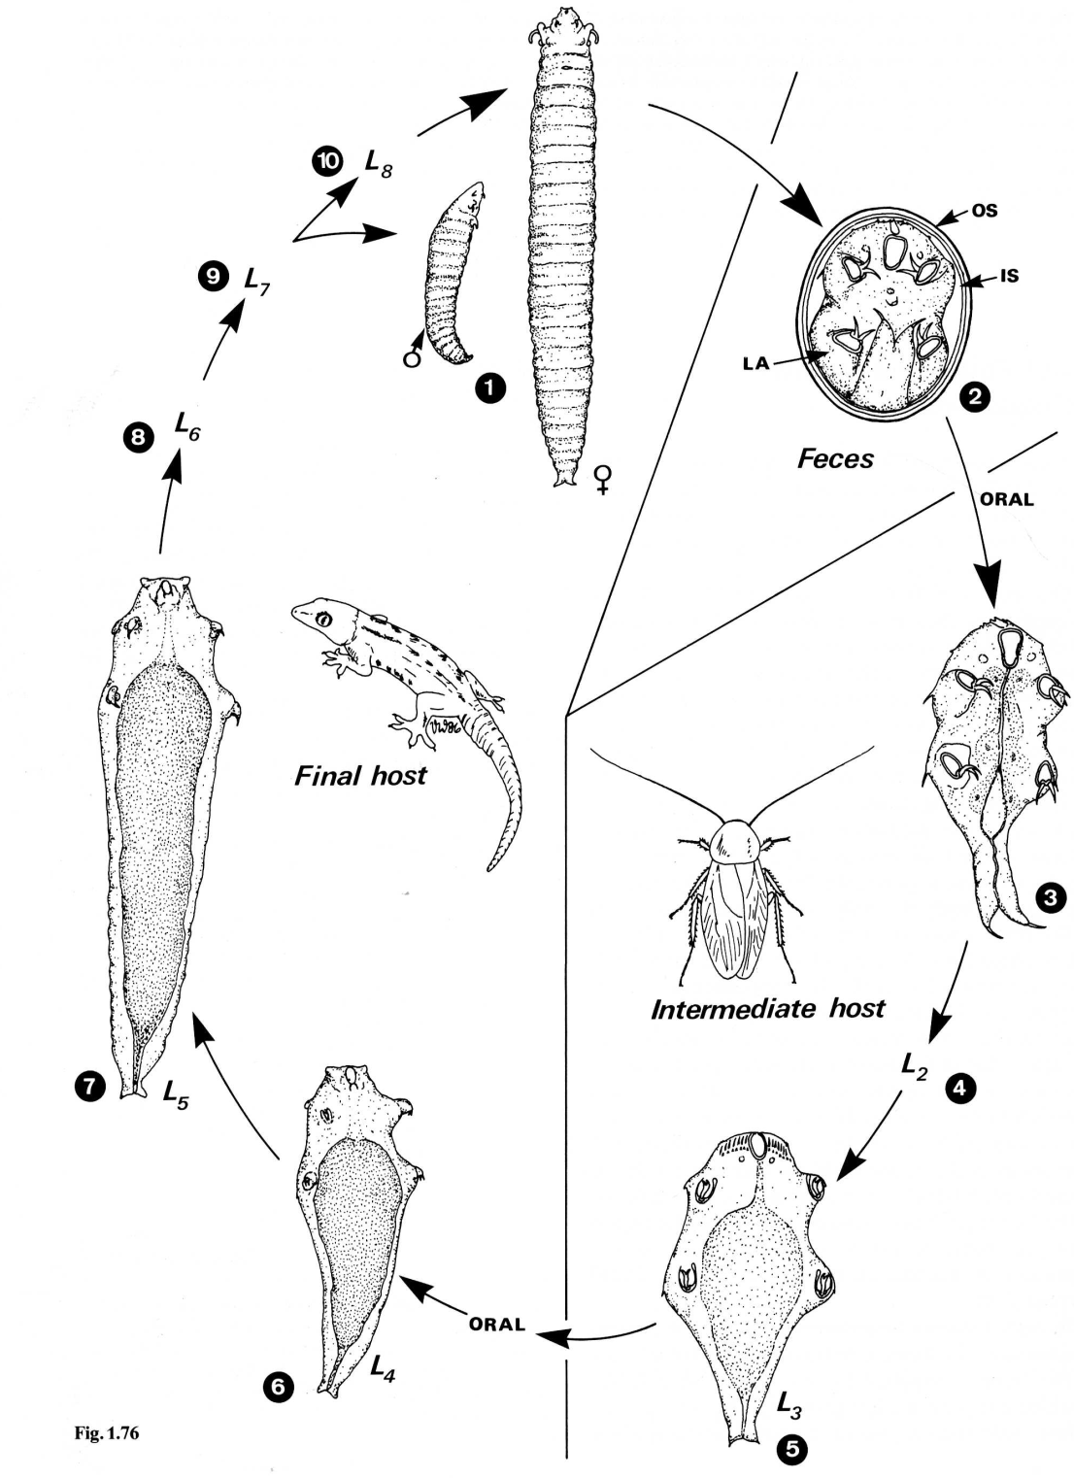
Railleitiella frenatus
Dospělci v plicích gekonů
Vajíčko s čtyř nohou larvou odchází z výkaly
Vniká do tukového tělesa MzH a stává se infekční jako L3
DH pozře napadeného švába – L3 penetruje stěnu střeva a proniká do plic kde dospívá

Slide 17
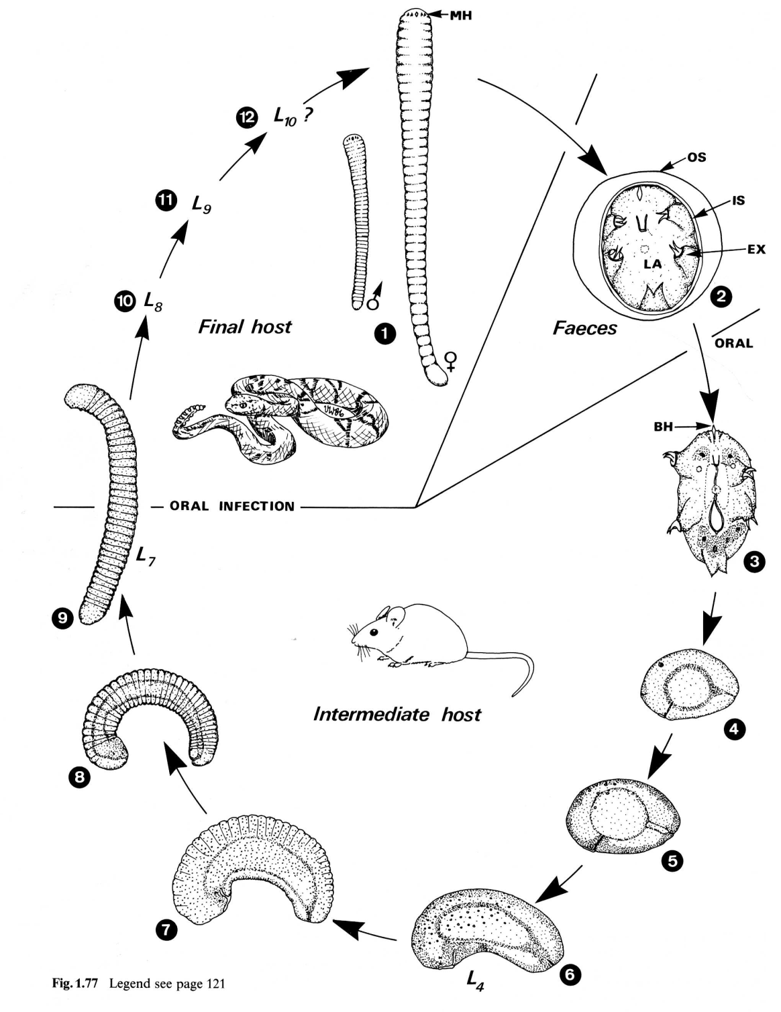
Porocephalus crotali
Dospělí paraziti žijí v plicích hadů – chřestýšů
Vajíčka odchází ven z výkaly
Pokud Mzh (myš) pozře vajíčko s larvou (opět 4 končetiny) larva se ve střevě vylíhne, penetruje jeho stěnu a opouzdří se ve tkáni Mzh
V této kapsuli se opakovaně svléká až do stádia L7
Pokud DH pozře Mzh L7 opouští střevo a migruje do plic hada, kde po třech dalších svlékáních dospívá

Slide 18
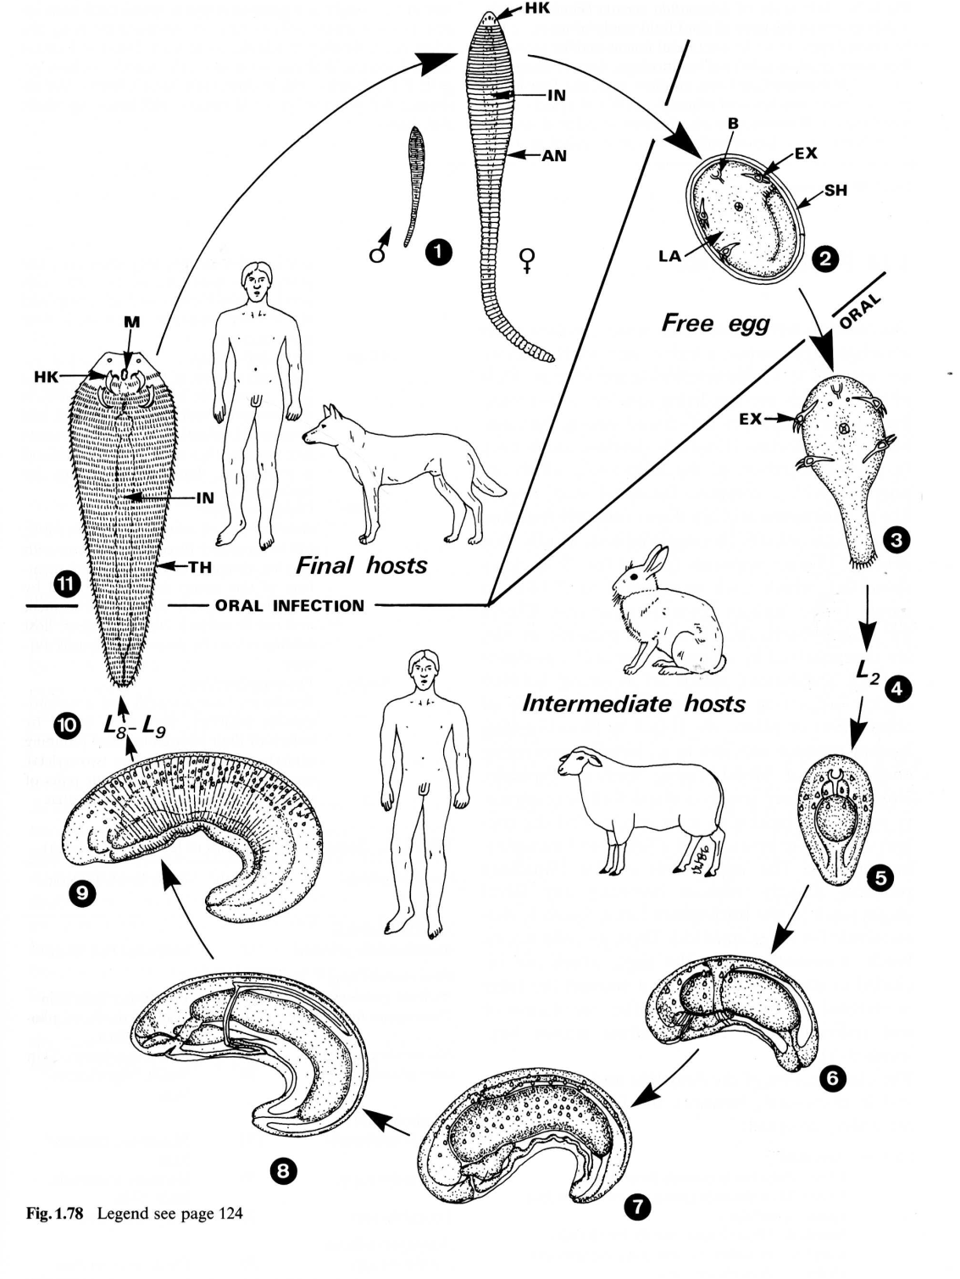
Linguatula serrata
Dospělci žijí v nosní dutině psů (vzácněji člověka)
Vajíčka odcházejí s hlenem/výkaly
Mzh pozře vajíčko a uvolní se čtyřnohá larva a migruje cévním systémem do různých orgánů
Člověk opět může být náhodným Mzh
Larvální stádia L2 až L11 se vyvíjení v kapsuli v hostiteli a rostou po každém svlékání
Pokud DH pozře syrové (nedovařené) maso Mzh nakazí se a adult parazita dospěje v nosní dutině

